Slide 1

Тетрис на модуле pygame
Выполнили: Дмитрий Серебровский
Осипов Александр

Slide 2

Идея проекта
Мы совместно выбирали какую игру можно сделать в проекте и
решили выбрать тетрис, так как игра тетрис позволяет не только
развлечься, но и послужит хорошей практикой обучению основам
программирования, а также развивает навыки логического мышления у пользователей.

Slide 3
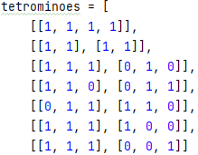
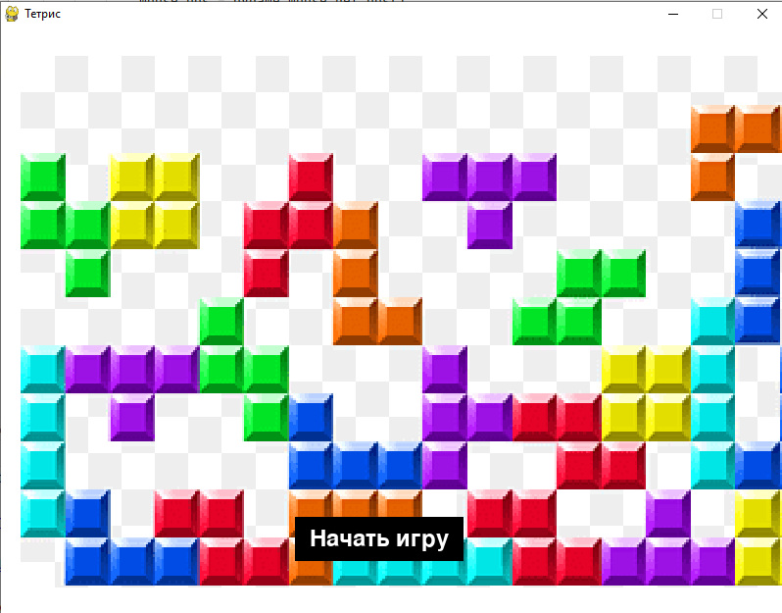
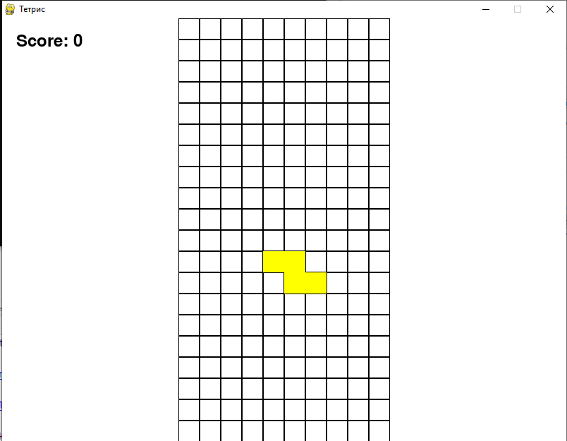

Реализация
При написании кода игры использовались модули pygame и random
Сами фигуры представляют собой матрицу
и рандомно появляются
В самой игре присутствует два окна: вступительное
и основное, которое имеет счетчик
Также тетрис можно запустить, как
.exe файл

Slide 4
Заключение
В заключение можно сказать, что как первый опыт разработки
игры, было интересно и увлекательно. На выходе получился
простенький тетрис, который имеет ещё множество
возможностей для доработки и развития

Slide 5
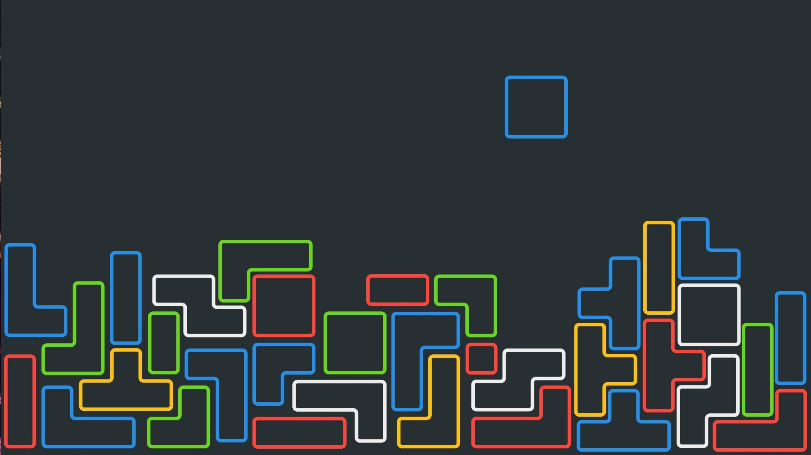
Спасибо за внимание!

